Slide 1
Management großer Softwareprojekte
Prof. Dr. Holger Schlingloff
Humboldt-Universität zu Berlin, Institut für Informatik
Fraunhofer Institut für Rechnerarchitektur und Softwaretechnik FIRST

Slide 2

Neuer Literaturhinweis
gerade erschienen („2003“), Pearson
ca. 47,27 €
Managementaufgaben - Lebenszyklus – Kostenschätzung - Qualitätsmanagement
4. Aufwandschätzung

Slide 3
4.1 Aufwandsschätzung - allgemein
Schätzen ist kein Raten!
Vorhersage auf der Basis früher gesammelter Informationen
Auswahl, Gewichtung, Auswertung und Interpretation von Vergleichsdaten
4. Aufwandschätzung

Slide 4
Grundregeln beim Schätzen
1. Grundregel: Müll rein – Müll raus
➔ präzise Anforderungen!
2. Grundregel: Je ferner die Zukunft, desto schwieriger sind die Schätzungen
➔ kontinuierliche Neuschätzungen!
3. Grundregel: große Blöcke sind schwieriger zu schätzen als kleine, abstrakte schwieriger als konkrete
➔ Granularität, Konkretisierung
4. Grundregel: Schätzungen sind keine Weissagungen, d. h. keine verbindlichen Voraussagen (selbsterfüllende Prophezeiung)
➔ Toleranzspielraum!
4. Aufwandschätzung

Slide 5
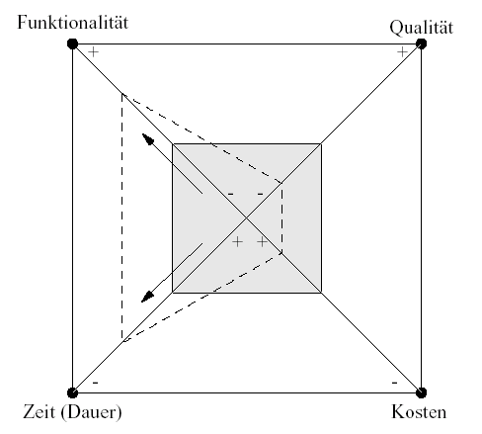
Sneed‘s Teufelsquadrat
4. Aufwandschätzung

Slide 6
Problematik des Schätzens
„Prognosen sind besonders dann schwierig, wenn sie sich auf die Zukunft beziehen“
eigentliche Funktionalität nur kleiner Teil des Aufwands (Verwaltung, Fehlerbehandlung, Benutzungsschnittstelle, …)
Übernahme früherer Erfahrungen nicht immer möglich (Einmaligkeit der Projektbedingungen)
Software-Erstellung weitgehend personenbezogen; Produktivität kann um mehr als Faktor 10 schwanken
„Mythos Personenmonat“ (lesen: Brooks)
Programmierer programmieren nicht 100% ihrer Zeit.
4. Aufwandschätzung

Slide 7

Schätzen im Projektablauf
Projekte scheitern nicht wegen fehlerhafter Schätzung, sondern wegen anderer Ursachen:
  Motivation, Identifikation der Mitarbeiter
  Zusagen auf Grundlage falscher Daten
  fehlendes Anforderungs-/ Änderungsmanagement
  mangelnde Kontrolle / Management
Für das Schätzen gibt es feste Techniken
4. Aufwandschätzung

Slide 8
Planspiel: Pötzseil
4. Aufwandschätzung

Slide 9
Granularität
Faustregel: je feingranularer die Aufgabe, desto präziser das Resultat
  es ist einfacher, den Aufwand für eine Funktion mit 20 Zeilen zu schätzen als für ein Programm von 20000 Zeilen
Methode: Aufteilung der Schätzung des gesamten Entwicklungsaufwandes
  gemäß Funktionalität oder
  gemäß Phasenablauf
4. Aufwandschätzung

Slide 10
Top-down versus bottom-up
Top-down Schätzung:
Schätzung auf Grund der allgemeinen Funktionalität und deren Aufteilung auf Teilfunktionen.
Basis: logische Funktionen statt Komponenten, welche die Funktionalität implementieren
Bottom-up Schätzung:
Bestimmung des Aufwandes für jede einzelne Komponente; Gesamtaufwand ist Summe aller Teilaufwände
4. Aufwandschätzung

Slide 11
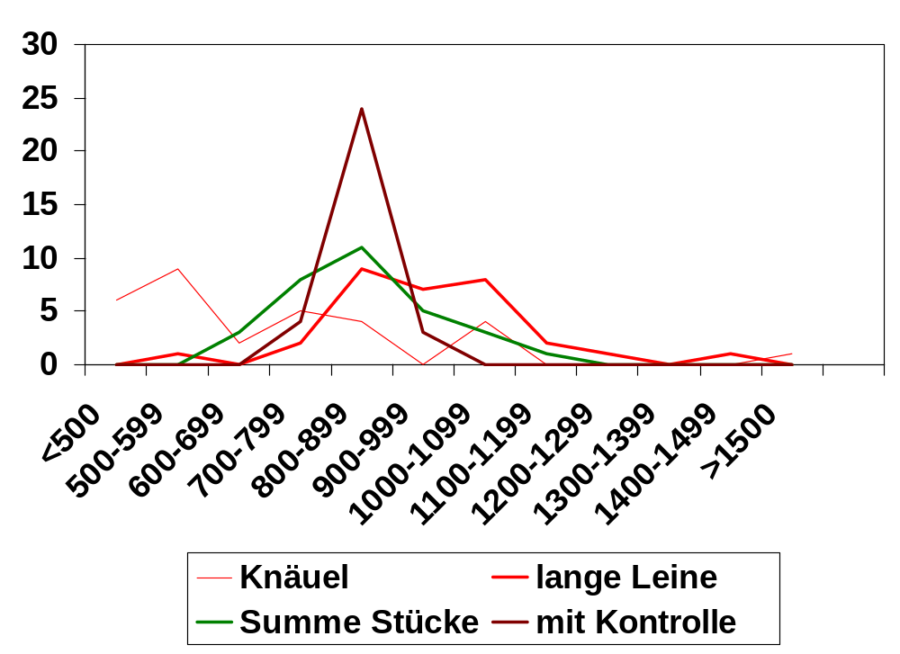
4. Aufwandschätzung

Slide 12
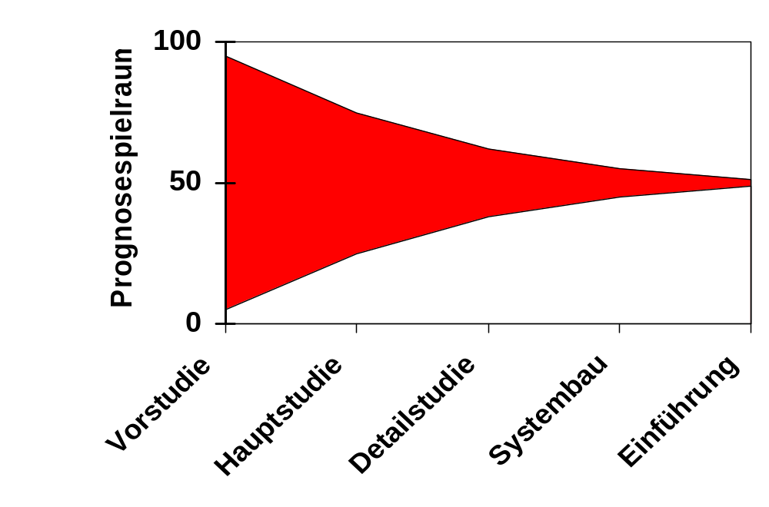
Zeitabhängigkeit der Schätzung
4. Aufwandschätzung

Slide 13
Stetigkeit des Projektverlaufs
Faustregel: aus der unmittelbaren Vergangenheit lässt sich auf die nahe Zukunft schließen
Methode: Abweichungskontrolle
  Für jede Phase wird zusätzlich mit dem geschätzten Aufwand eine maximale Abweichung festgelegt
  Bei Über- oder Unterschreitung erfolgen Korrekturmaßnahmen
8,70
4. Aufwandschätzung

Slide 14
Analogieschlüsse
Faustregel: Unter ähnlichen Voraussetzungen verhalten sich Menschen ähnlich.
Methode: Analogieschluss
Ähnlichkeitskriterien:
  Anwendungsgebiet
  Produktumfang
  Komplexitätsgrad
  Werkzeuge, Sprachen
  Personal
  Qualitätsanforderungen
  ...
4. Aufwandschätzung

Slide 15
Beispiel Analogiemethode
Modula2- aus Pascal-Compiler (20 PM)
  50% Wiederverwendung vorhandenen Codes
  50% Überarbeitung vorhandenen Codes
  20% Neue Features (schwierig)
Faktoren für den Analogieschluss
  Wiederverwendung: 0.25
  Überarbeitung: 0.8
  Neue Features: 1.5
Rechnung
  10 PM * 0.25 + 10 PM * 0.8 + 4 PM * 1.5 = 16,5 PM
4. Aufwandschätzung

Slide 16
Einfluss von Vergleichsdaten
Hausbau: Kosten für ein Einfamilienhaus können mit einer Genauigkeit von weniger als 1000 € (< 1 %) angegeben werden
Umzug nach Berlin: Abweichungen von mehr als 10% sind möglich
Typische Softwareprojekte: Abweichungen von 30% sind üblich
Flug zum Mars: Gesamtkosten können erst sehr spät abgeschätzt werden
4. Aufwandschätzung

Slide 17
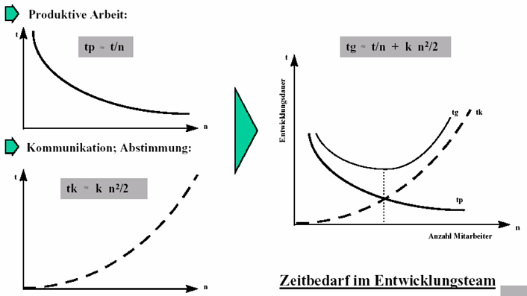
„Mythos Personenmonat“
Brooks‘s Law: Adding manpower to a late project makes it later
Parallelitätsfaktor linear, Kommunikations-Overhead quadratisch
4. Aufwandschätzung

Slide 18
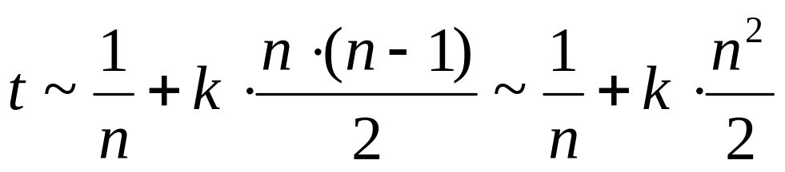
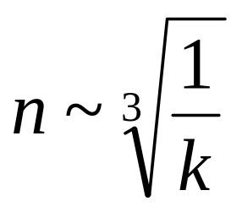

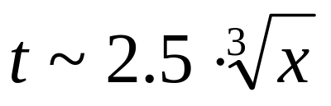


Entwicklungszeit
Entwicklungsdauer
➔ Optimum (nahe bei 1)
Gesamtaufwand [PM]
optimale Entwicklungszeit:
    (Parameter adjustierbar)
  z.B. = 100 PM ➔ = 12 M ➔ = 8,33
  plus Kommunikationsoverhead = 10 MA
4. Aufwandschätzung

Slide 19
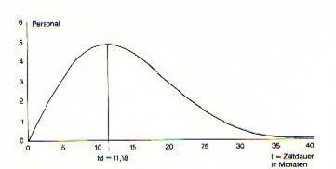
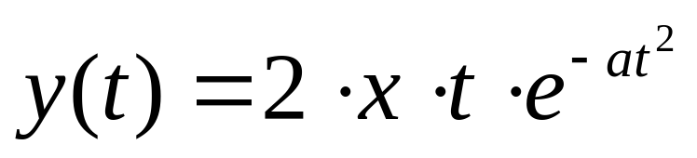
Personaleinsatzplanung
4. Aufwandschätzung

Slide 20
Was kostet ein Projekttag?
Ein Projektjahr (PJ) hat 9-10 Projektmonate
    (Urlaub, Krankheit, Feiertage, …)
Ein PM hat 16 PT (nicht 20)
    (Fortbildung, Administration, …)
Ein PT hat 6 PS (nicht 8)
    (Mail, Besprechungen, Berichte, Kaffee, …)
Ein PJ besteht aus 1000 PS effektiver Arbeit („offiziell“ 1688 = 225 d * 7,5 h/d)
Ein PJ kostet 55/100/150 K€ (Uni/FhG/Firma)
4. Aufwandschätzung

Slide 21
Produktivität
LOC/PT ? NCSS/PT ? FP ?
Beispiel: 200 LOC, Produktivität 25 LOC/PT
Dauer 5 PT ➔ 1,6 MA nötig
Brooks‘s Law hier außer Betracht
Def.:
LOC = Lines of Code
NCSS = Non-Commented Source Statements
FP = Function Points
4. Aufwandschätzung

Slide 22
Wie groß ist die Produktivität?
Faustregel: 350 LOC / PM über alles
    (HP 1992, Durchschnitt über 135 Projekte)
Codierung = 20-30% des Gesamtaufwandes
➔ 70 - 100 LOC / PT in der Implementierungsphase
Beispiel:
  geschätzte Größe = 10 KLOC
  ➔ geschätzter Aufwand 30 PM
  ACHTUNG ACHTUNG: sehr grobe Schätzung !!!
4. Aufwandschätzung

Slide 23
Parkinsons Gesetz
Jede Arbeit verteilt sich auf die dafür vorgesehene Zeit
2 Richtungen
  zu viel Zeit ➔ Arbeit wird gestreckt
  zu wenig Zeit ➔ Arbeit wird komprimiert
Gilt natürlich nur in gewissen Grenzen
Extrem gefährliches Steuerungsmittel!
Sättigungseffekt
4. Aufwandschätzung

